Slide 1
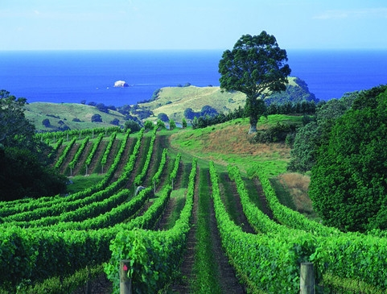
Höstens mest prisvärda
Vinprovning 23.11.2018
Handelsgillet i Helsingfors

Slide 2
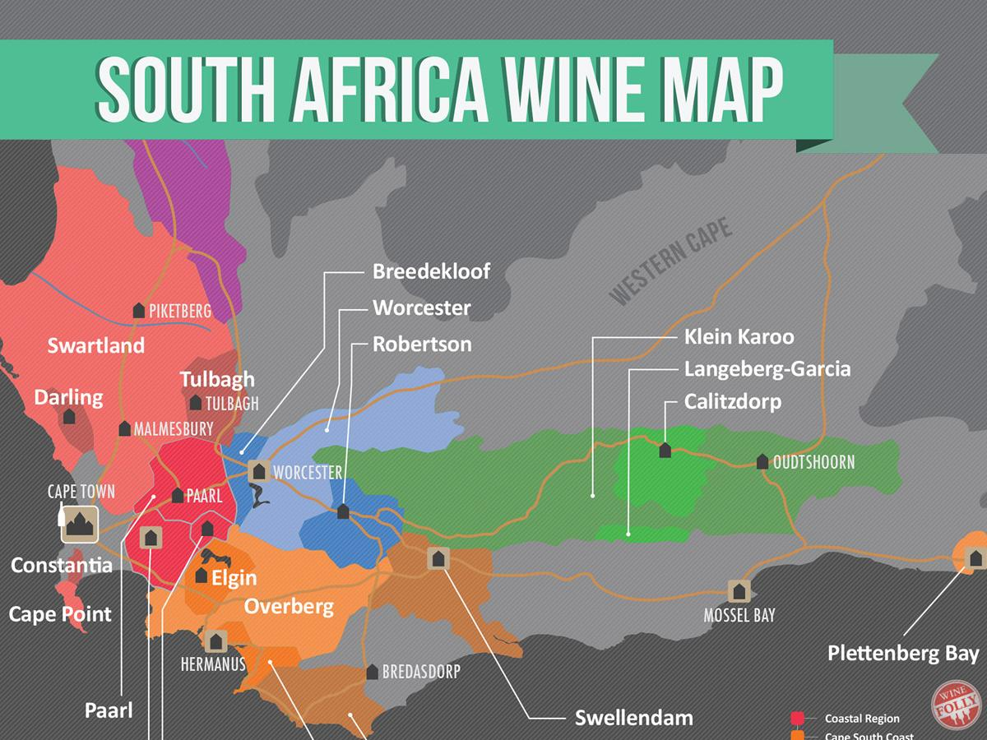

Slide 3
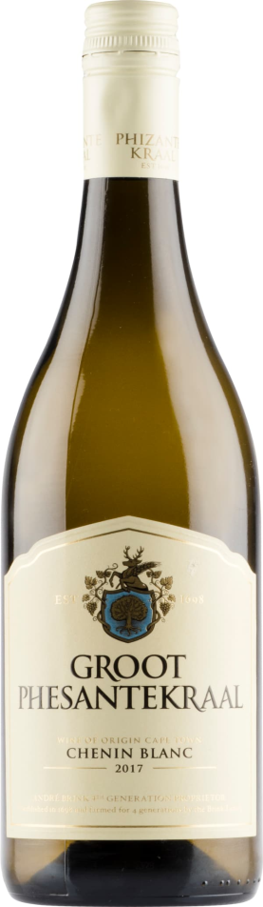
Groot Phesantekraal Chenin Blanc 2018, Syd Afrika
WO Cape Town
Torr, hög syra, citronkaraktär, inslag av gula plommon, ananastoner, örtig, något mineralig
ALKOHOL 13.0%
SOCKER 3.0 g/l
SYROR 5.8 g/l
PRIS €

Slide 4
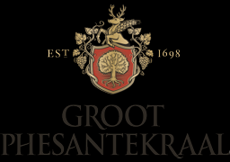
Groot Phesantekraal grundades 1698 när marken gavs till Olof Bergh av den dåvarande Guvernören Simon van der Stel. 1759 såldes området till familjen Louw family och såldes 1897 till Arend Brink in.
100 år och 4 generationer senare planterade Andre Brink, tillsammans med sin hustru Ronelle, 50ha av de totala 840ha med vinrankor. Det har utvecklats till ett s.k. “boutique winery” under proffessionell ledning av Etienne Louw of Altydgedacht. Här har man etablerat Durbanville’s vindal med hängivet arbete. Förutom Chenin Blanc odlar man även Sauvignon Blanc, Pinotage, Cabernet Sauvignon och Shiraz.
Chenin Blanc
Är en ren, frisk och syramättad druva som här ger dofter som kiwi, ananas och kvitten! Doften kan även kryddas med doften från våt ylle! I munnen finner du en behaglig frukt koncentration och komplexitet. Aptitretande, med hög syra och en torr avslutning. Utmärkt som Buffet-vin, eller bara som det är, alternativt till smörstekt aborre, eller varför inte en kycklingsallad!

Slide 5
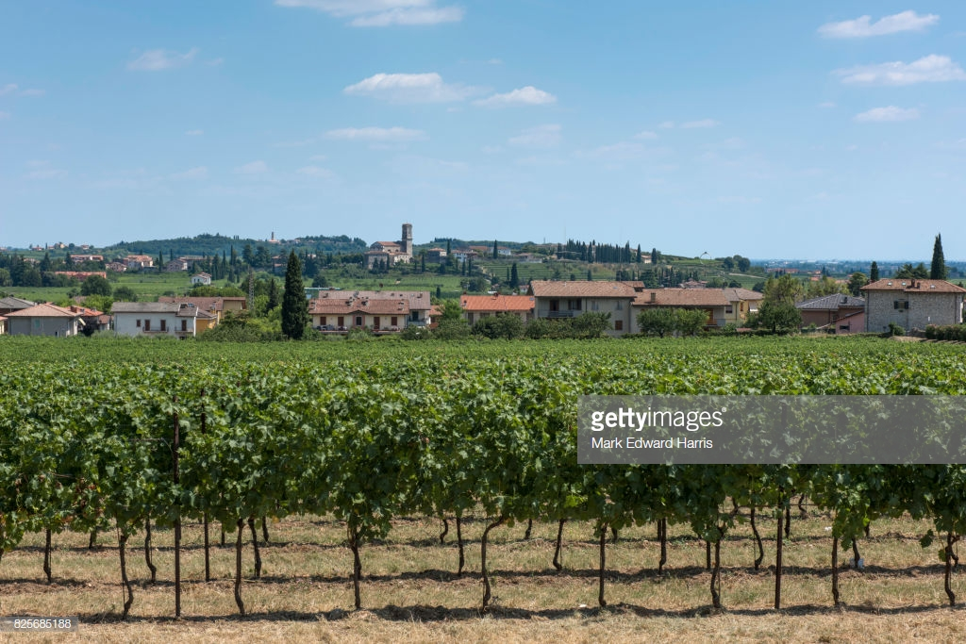

Slide 6
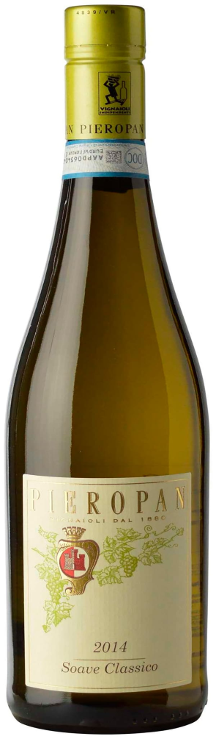
Pieropan Soave Classico 2017
Soave Classico DOC
Torr, hög syra, citruskaraktär, äpplig, blommig
ALKOHOL 12.0%
SOCKER 2.0 g/l
SYROR 5.5 g/l
PRIS €

Slide 7
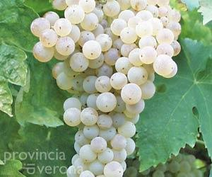
Garganega
Man gör ofta Recioto av Garganega, men mest används den till Soave.
Garganegaviner är rika och sammansatta med ofta koncentrerade aromer av honung, kanderat citronskal, tropiska frukter och söta kryddor.
I Veneto håller man Garganega väldigt högt, både i vingården och I produktionen. Odlarna uppskattar druvans generösa avkastning, deras löst sammansatta druvklasar, som ökar ventilation och reducerar risken för svampangrepp. Detta är speciellt viktigt när man vill torka druvorna för att göra Apassimento viner för produktionen av de söta Recioto vinerna.

Slide 8
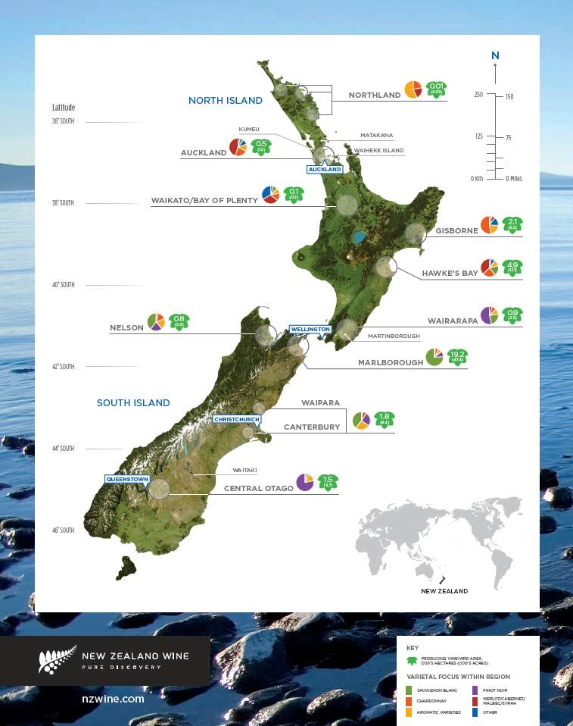

Slide 9
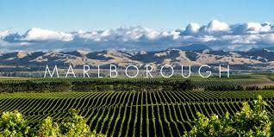

Slide 10
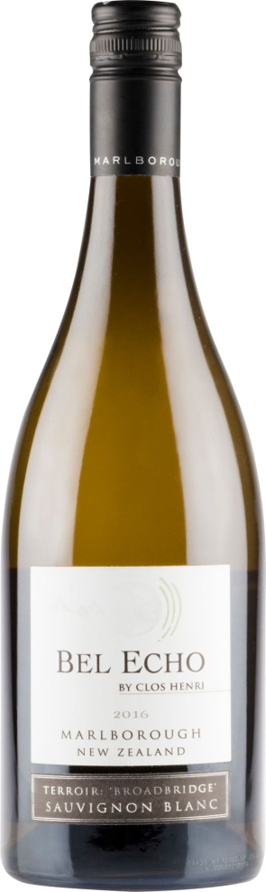
Bel Echo by Clos Henri Terroir Broadbridge, S.Blanc 2016
Marlborough, Nya Zeeland
Torr, hög syra, mogen citruston, inslag av gula plommon, svartvinbärig, lätta aprikostoner, mineralig, lång
ALKOHOL 13.5%
SOCKER 1.0 g/l
SYROR 6.2 g/l
PRIS €

Slide 11
Sauvignon Blanc
“There had never before been a wine that spat its flavours at you from the glass …” Oz Clarke
De explosiva aromerna från en Nya Zealand Sauvignon Blanc har nästan delat vinkritikerna i två läger. De som älskar det och de som tycker det luktar kattpiss! Hur som helst har man verkligen satt dessa viner på världskartan!
Nya Zealand Sauvignon Blanc ger ofta ifrån sig dofter som krusbär, tropisk frukt, nyklippt gräs, tomatstjälkar, röd paprika, grapefrukt och lime. När man först planterade Sauvignon Blanc I Marlborough kunde kan aldrig ana vilket Superstar status dessa viner skulle komma att nå! Och detta inom bara ett par decennier! Sauvignon Blanc började man plantera så sent som 1979 och är idag den mest odlade druvan I landet.

Slide 12
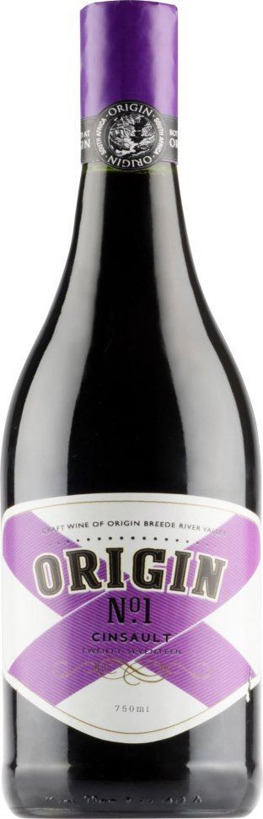
Origin Cinsault 2017
WO Breede River Valley, Syd Afrika
Medelfyllig, medelhöga tanniner, körsbärig, hallonsyltig, lätt tranbärston, örtig, svag blommighet
ALKOHOL 13.5%
SOCKER 3.0 g/l
SYROR 5.8 g/l
PRIS €

Slide 13
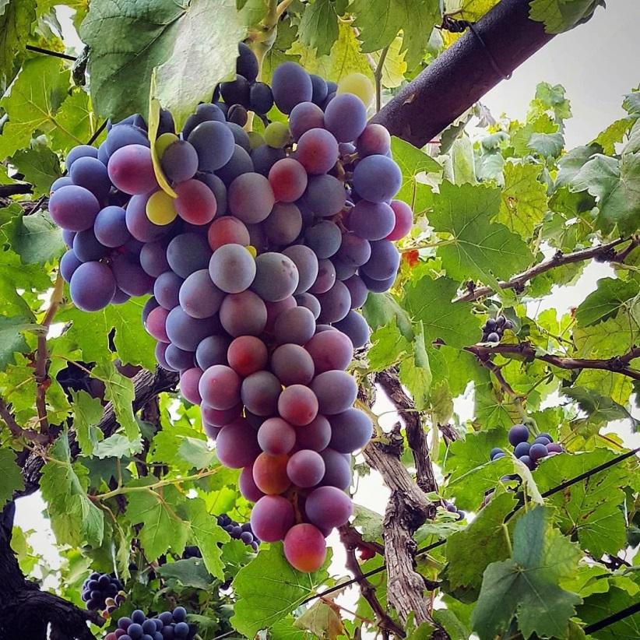
Cinsault
Cinsault eller Cinsaut är en blå vindruva av arten Vitis Vinifera som bland annat återfinns i Libanesiska och Sydafrikanska viner och i Languedoc-Roussillon. I Frankrike förekommer även namnet Oeillade. Druvan är rikbärande och kräver, för att nå högre kvalitet på vinerna, att skördeuttaget hålls nere.

Slide 14
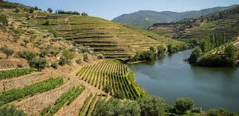

Slide 15
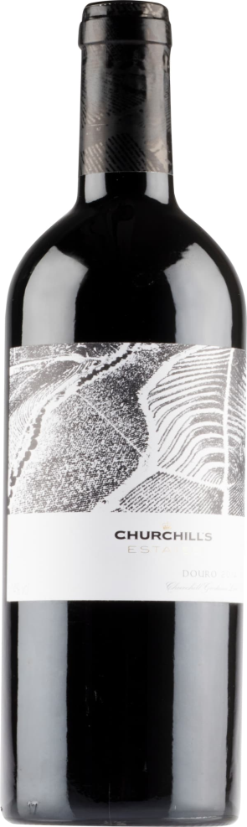
Churchill’s Estates Tinto 2014
Touriga Nacional
Touriga Franca
Tinta Roriz
DOC Douro, Portugal
Fyllig, höga tanniner, björnbärig, plommonkaraktär, svartvinbärig, lätt rostad, svag olivton, kryddig
ALKOHOL 14%
SOCKER 1.0 g/l
SYROR 4.8 g/l
PRIS €

Slide 16
Churchill’s Estates
Grundades 1981 av John Graham. Churchill’s Estates var det första Brittiska Portvinshus som etablerats på över 50 år! På bara 30 år har man byggt upp ett grundmurat rykte som producent av höklassigt portvin och även verkligt fina bordsviner.

Slide 17
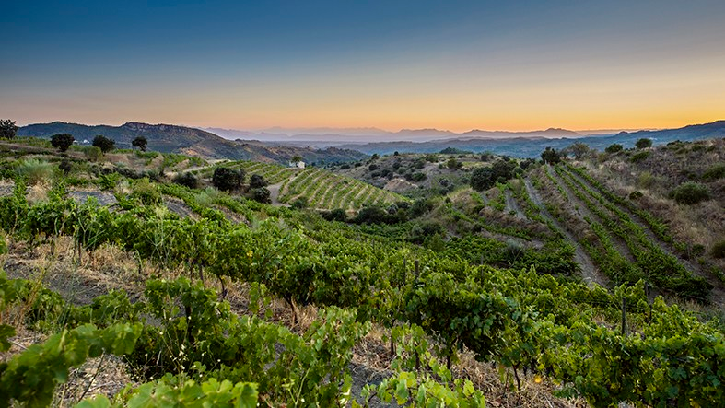

Slide 18
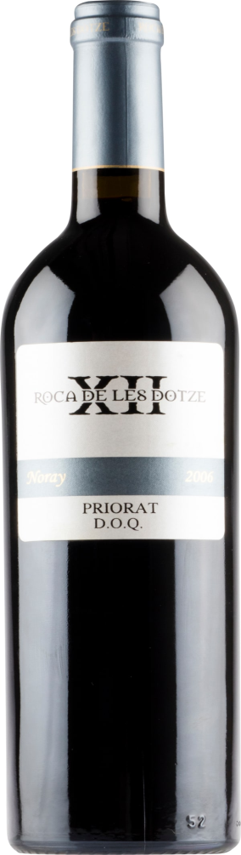
Roca de les Dotze Noray 2006
DOQ Priorat, Spanien
Grenache, Cabernet Sauvignon, Carignan och Syrah
Fyllig, höga tanniner, inslag av boysenbärssylt, mogen tranbärighet, fikonkaraktär, läderkaraktär, ekig
ALKOHOL 14.0%
SYROR 7.1 g/l
PRIS €

Slide 19

Noray
Profil: Man tar här stor hänsyn till de olika druvsorterna och hanterar dem separat under hela processen. Det gör att man I slutändan alltid får de bäst lämpade sorterna att bilda den slutliga blandningen, eller cuvéen.
Vinet har en klar färg av mogna körsbär med djupröda drag. Mycket uttrycksfulla och komplexa aromer stiger upp ur glaset. Man hittar kryddiga nyanser tillsammans med mineraliska toner från den speciella jordmånen. Mjukt och elegant I munnen med mogna tanniner och frukter som ger en fin sötma. Avslutningen är frisk och lång! Druvor: Grenache, Cabernet Sauvignon, Carignan och Syrah.
Lagring: 14 månader på fat av fransk ek.
Produktion: 10.000 flaskor/år

Slide 20
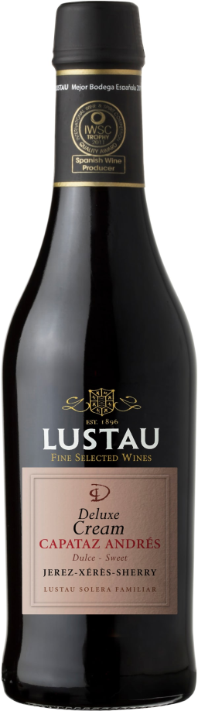
Lustau deLuxe Cream Sherry
DO Jerez-Xérès-Sherry
Nötbrun, söt, mogna aprikostoner, inslag av fikonsylt, toner av apelsinskal, chokladig, lätta russintoner
ALKOHOL 20.0%
SOCKER 130.0 g/l
PRIS €/0,375l

Slide 21
Bodegas Lustau
Bodegas Lustau grundades1896 av José Ruiz-Berdejo. Hans landområde kallades “Nuestra Señora de la Esperanza”. I huset på vingården producerade han viner som han senare sålde till stora exporterande vinhus. Han var en “Almacenista”.
Lustau’s filosofi har inte ändrats sedan 1896: Sökandet efter den högsta kvaliteten, för att kunna erbjuda marknaden den största bredden och den bästa Sherry som finns. The persuit of excellence. Under senare år har Lustau förärats många priser och utmärkelser; Det utnämndes 2011 till "Best Spanish Producer" vid International Wine & Spirit Competition i London. 2012, blev de det mest prisade vinhuset I Spanien och det 7e i hela världen! Lustau’s oenolog, Manuel Lozano, har utnämnts till “Best Fortified Winemaker of the Year” 7 år i rad vin “International Wine Challenge” I London.

Slide 22
Ordning priser och betyg
Groot Phesantekraal Chenin Blanc 2017, Sydafrika 14p(++) / 10,40
Pieropan Soave Classico 2017, Italien 16p(++) / 16,89
Bel Echo by Clos Henri Terroir Broadbridge Sauvignon Blanc 2016, NZ 18p(++) / 22,40
Original Cinsault 2017, Sydafrika 14p(+++) / 10,49
Churchill Estates Tinto 2014, Douro Portugal 17p(++) / 19,99
Roca de les Dotze Noray 2006, Spanien 18p(++) / 24,98
Lustau de Luxe Cream Capataz Andrés Sherry 18p(+++) / 12,09 / 0,375l superfynd!

Slide 23
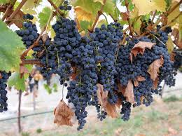
Tack!

